Slide 1
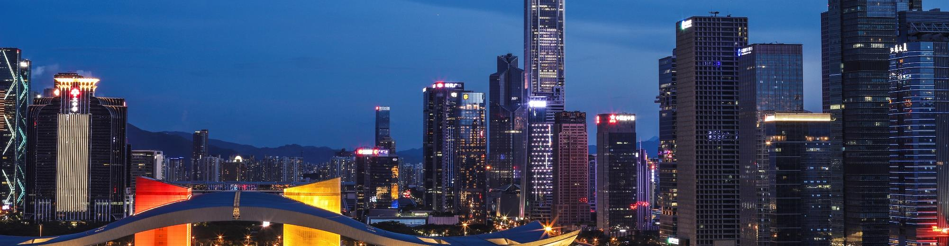
使用Deepfakes换脸及检测方法的探究
Group Members:
Guo Hongru Zhao Yidong
Notes:
在开头进行演示（可放视频）

Slide 2
Directory
01
02
03
04
简述
Deepfake
检测
总结与反思

Slide 3
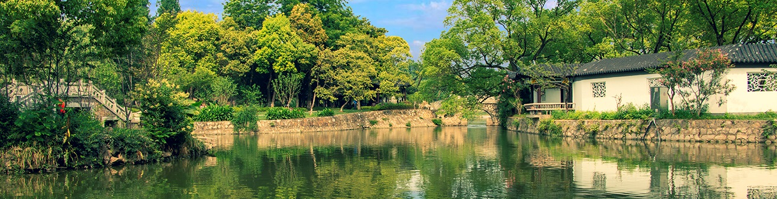
01
简述

Slide 4
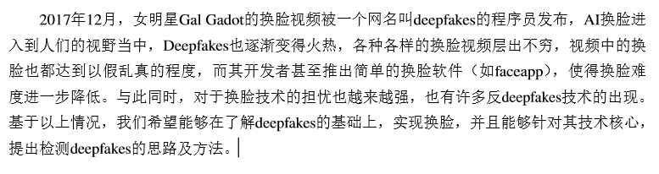
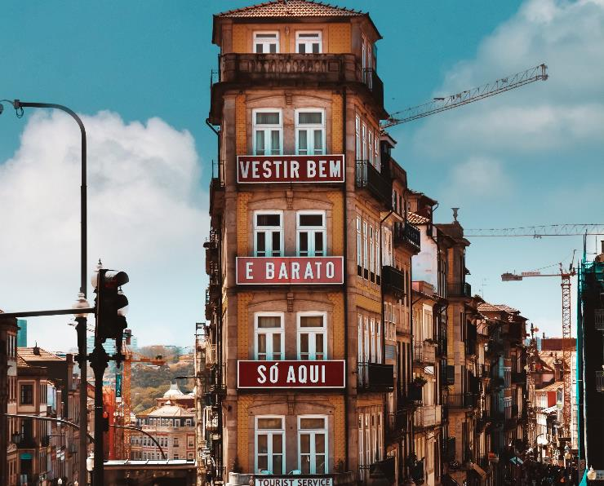
简述
选题背景
Notes:
这次我们做的相当于是特定域的知识问答

Slide 5
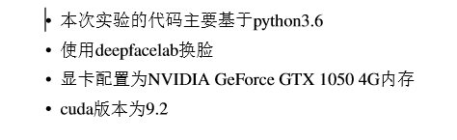
简述
实验环境
Notes:
这次我们做的相当于是特定域的知识问答

Slide 6
02
Deepfake

Slide 7
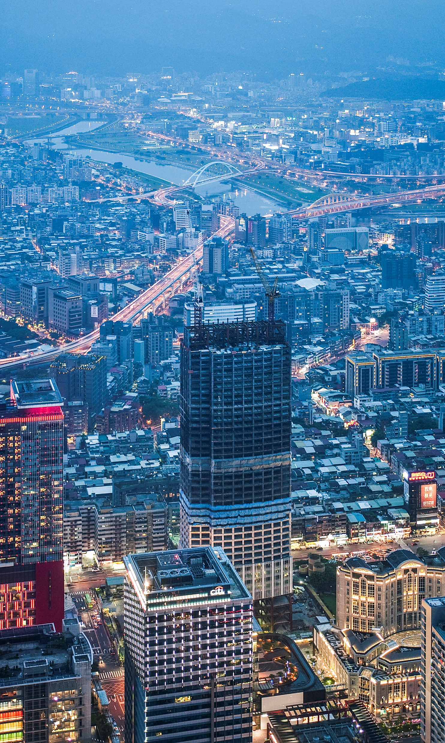
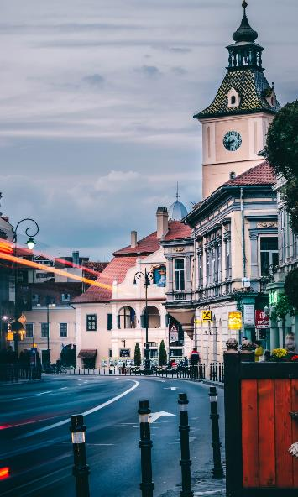
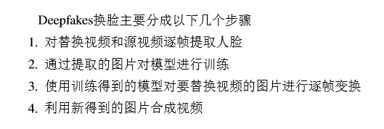
deepfake
Deepfake步骤
Notes:
由于从百科上提取下来的，因此格式上比较整齐，方便我们后续的试验

Slide 8
deepfake
人脸提取
Deepfakes使用ffmpeg进行视频转图片的操作，并选择‘dlib’，‘mt’等算法进行人脸检测，接着调用facelib中算法及模型进行图片切割
Notes:
我们主要用的上面这个数据集，他包含了900万的实体及6600万的三元组关系，是一个相对来说比较完整的数据集，三元组即采用了Entity—Relation—Entity 格式，我们将其导入到mysql中。由于关系前实体长度一般较少，而关系后实体长度较长，我们只给关系前entity及relation加索引。

Slide 9
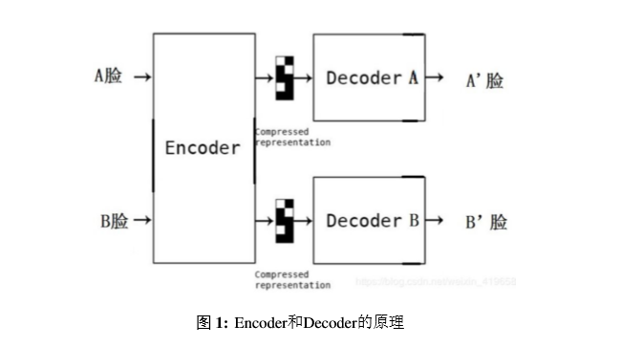
deepfake
人脸提取
Deepfakes使用ffmpeg进行视频转图片的操作，并选择‘dlib’，‘mt’等算法进行人脸检测，接着调用facelib中算法及模型进行图片切割
Encoder＆Decoder
Notes:
我们主要用的上面这个数据集，他包含了900万的实体及6600万的三元组关系，是一个相对来说比较完整的数据集，三元组即采用了Entity—Relation—Entity 格式，我们将其导入到mysql中。由于关系前实体长度一般较少，而关系后实体长度较长，我们只给关系前entity及relation加索引。

Slide 10
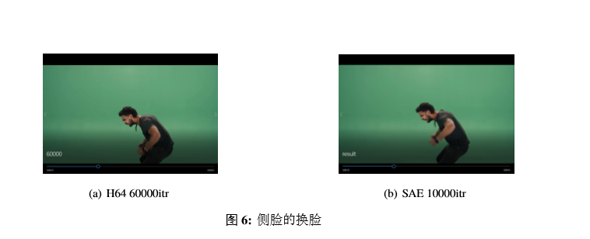
deepfake
换脸的简单实现
Notes:
这次我们做的相当于是特定域的知识问答

Slide 11
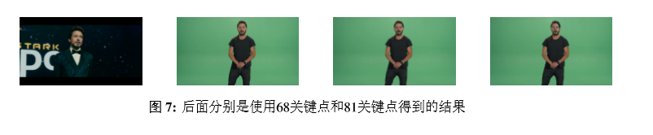
deepfake
基于dlib68关键点
Notes:
这次我们做的相当于是特定域的知识问答

Slide 12
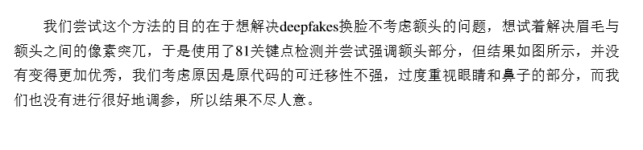
deepfake
Guanydlib81关键点的探索
Notes:
这次我们做的相当于是特定域的知识问答

Slide 13
03
检测deepfake

Slide 14
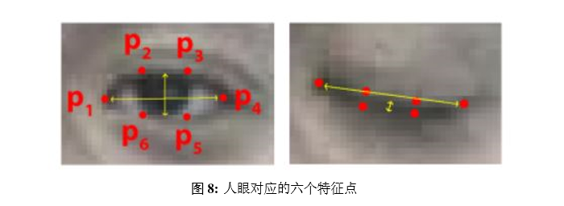
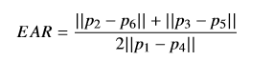
检测deepfake
眨眼检测
使用眼睛纵横比来判断眨眼
Notes:
这次我们做的相当于是特定域的知识问答

Slide 15
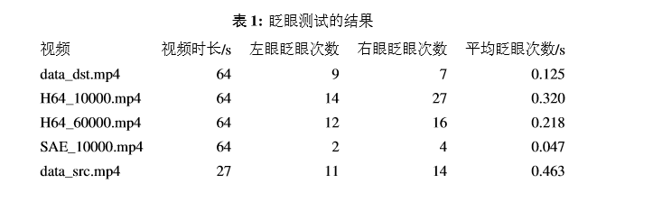
检测deepfake
眨眼检测结果
Notes:
这次我们做的相当于是特定域的知识问答

Slide 16
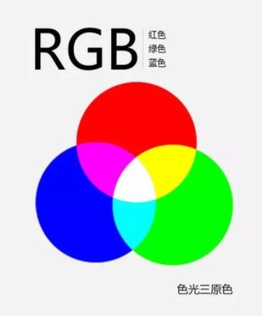
检测deepfake
边缘像素点检测
并非每个格子都储存着红黄蓝三种信号，大多数时候需要通过格子和格子之间的算法来控制颜色，所以每个格子之间其实有一定的数字关系
Notes:
这次我们做的相当于是特定域的知识问答

Slide 17
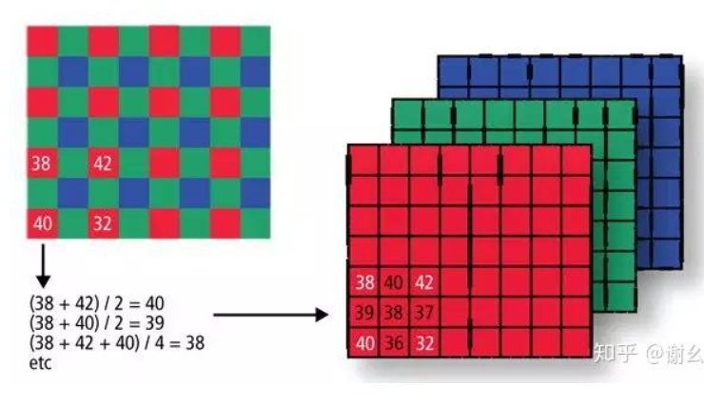
检测deepfake
边缘像素点检测
0.7344 VS 0.7367
如果针对人脸区域识别，两者的概率 相差会达到9.2%，可以达到判别效果
Notes:
这次我们做的相当于是特定域的知识问答

Slide 18
04
总结与反思

Slide 19
总结与反思
对deepfakes技术有了一定的了解与尝试
在自己的视频上做的换脸检测取得了一定的效果
但检测方法都有一定的弊端，也不能排除偶然性
以后会优化我们的检测方法，测试更多的数据，
提高检测的鲁棒性
Notes:
这次我们做的相当于是特定域的知识问答

Slide 20
Thanks

